Slide 1
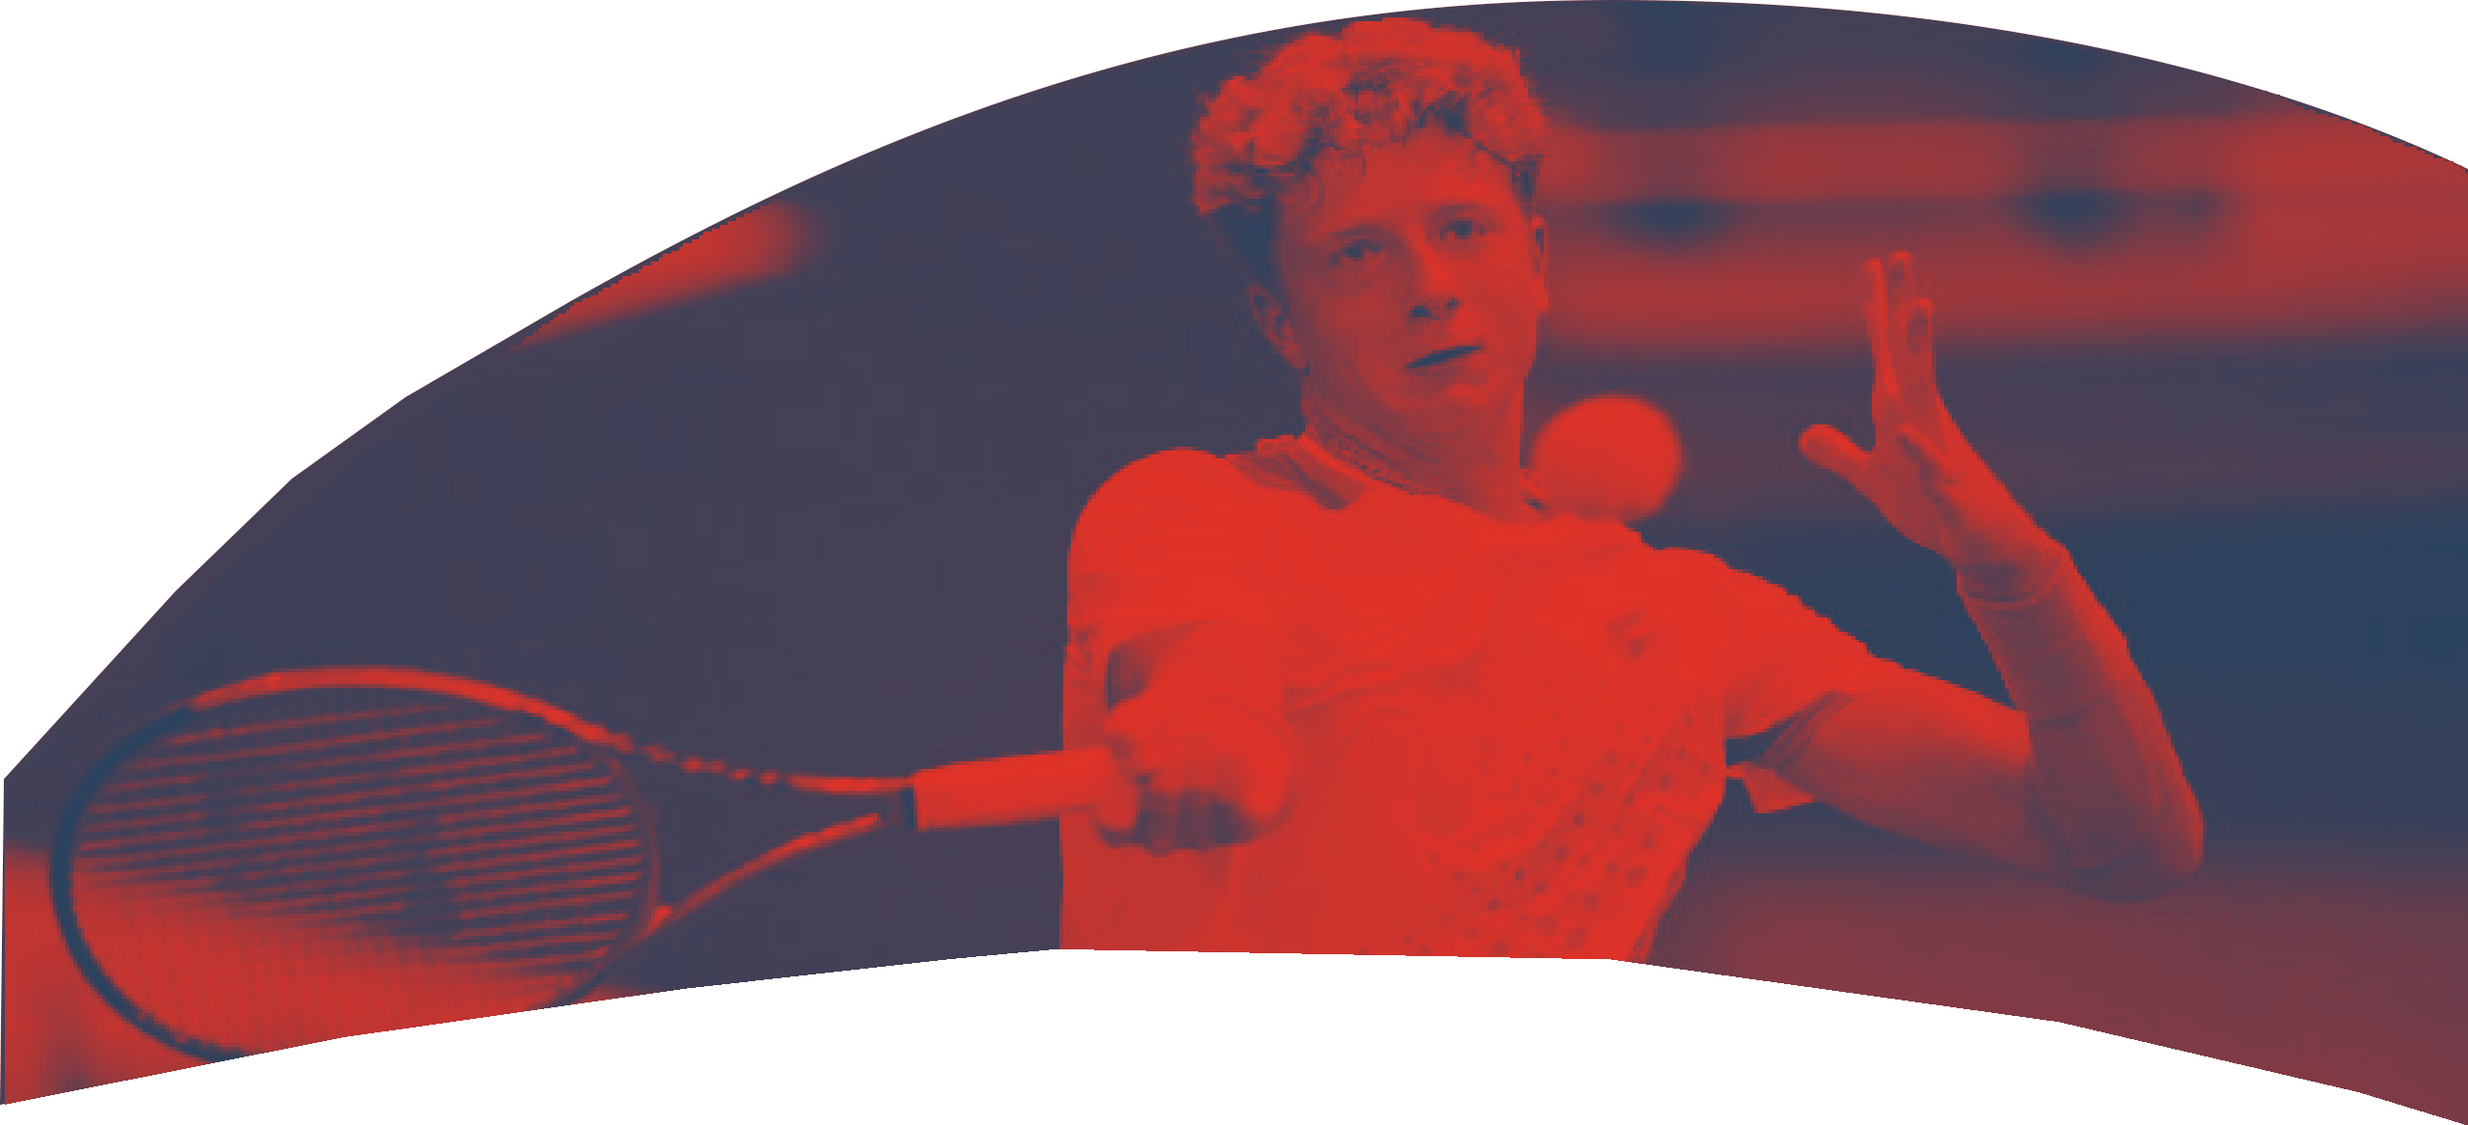


TORNEO JUNIOR SPORT SLAM
VII EDICIÓN
WWW.CENTROSPORTSLAM.COM

Slide 2




TENIS
COMO DEPORTE
Ha evolucionado conjuntamente con los jugadores, entrenadores, padres, tecnologías, etc. Las técnicas deportivas han comprendido la importancia de la preparación física al pasar de los años, las cualidades requeridas para esta disciplina y su relación directa con el rendimiento.

Slide 3


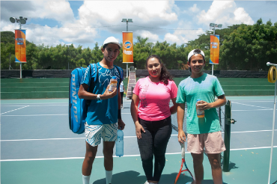

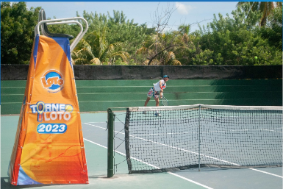

Mundo
TENIS
Hay una gran cantidad de jugadores y muchas ganas de disfrutar de este lindo deporte. Nos sentimos comprometidas con la idea de apoyar a los que tengan iniciativa de patrocinar eventos de tenis categoría JUNIOR ITF, y así mismo también facilitar la información para que los jugadores conozcan y puedan acceder a este tipo de actividades que se organizan en nuestro Centro Deportivo.

Slide 4
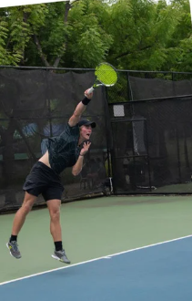
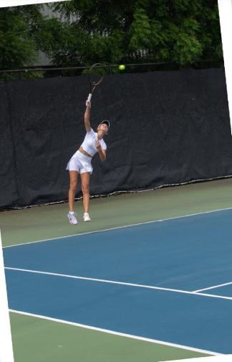
TORNEO
JUVENIL

Slide 5

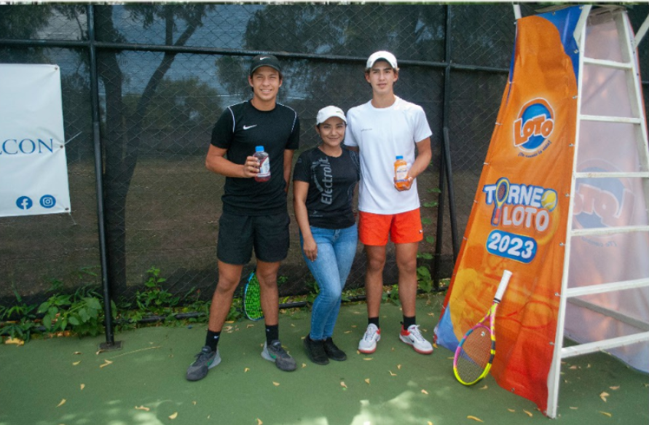
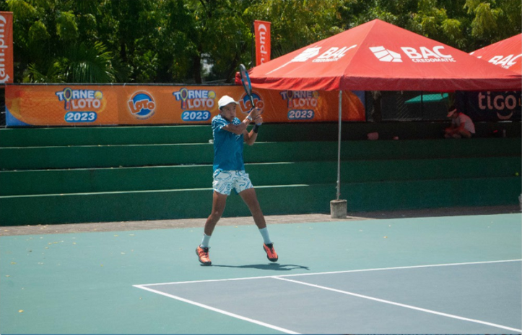
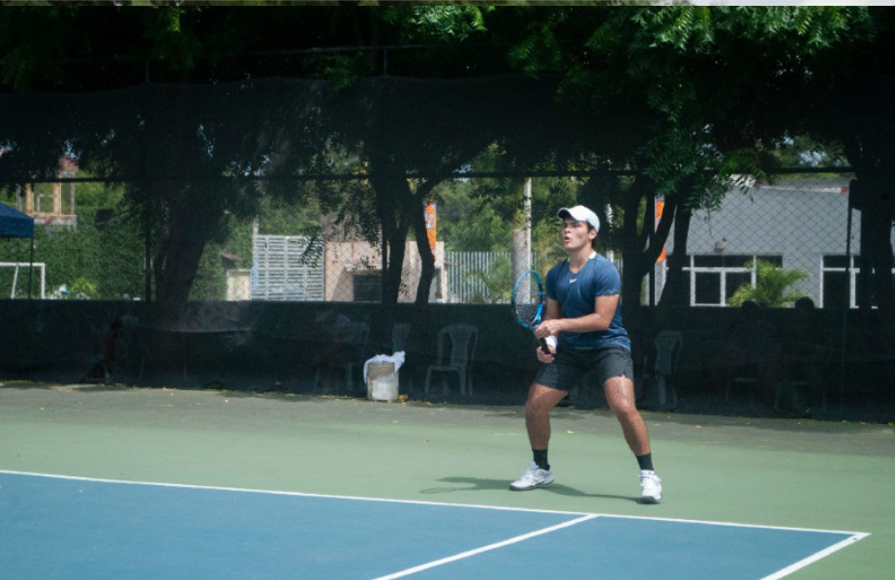
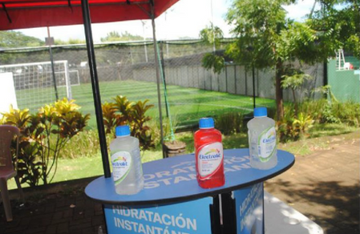
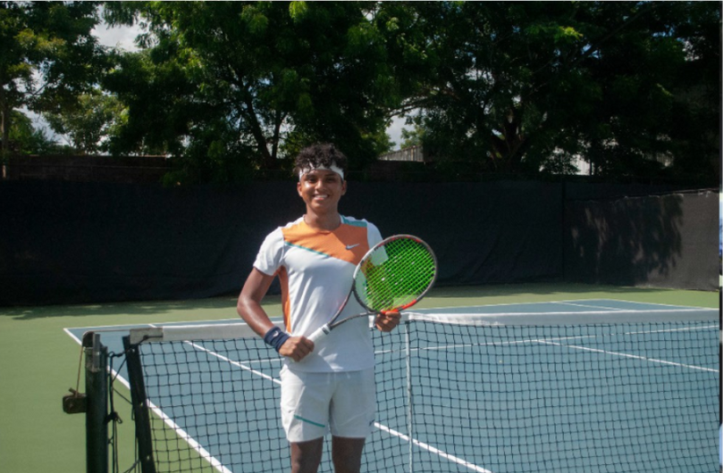
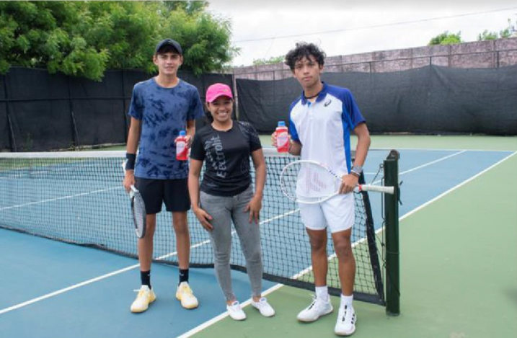
Mejores momentos
TORNEO JUVENIL
6
3
1
2
4
5

Slide 6
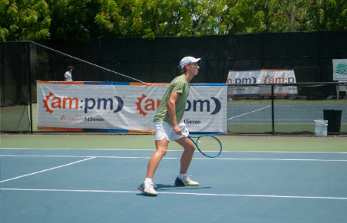
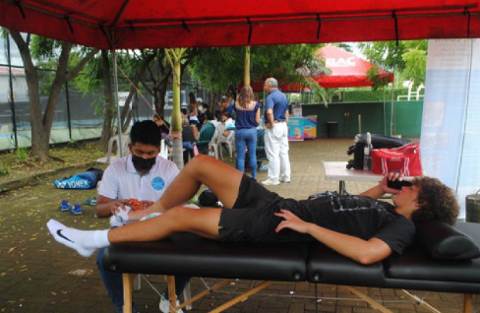
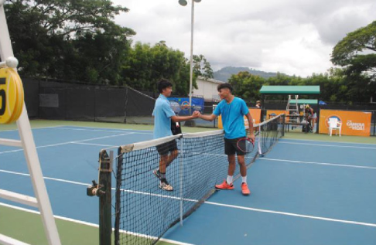
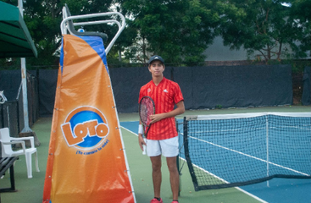
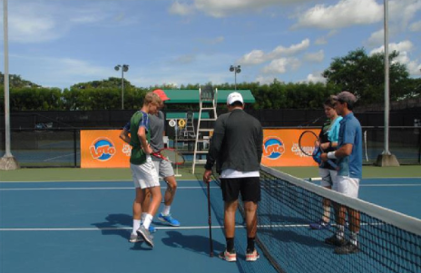
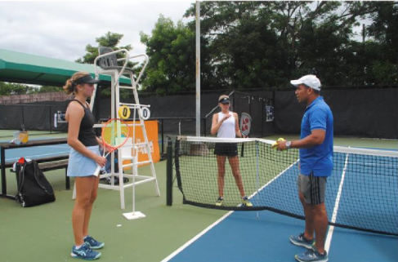
Mejores momentos
TORNEO JUVENIL
6
3
1
2
4
5

Slide 7



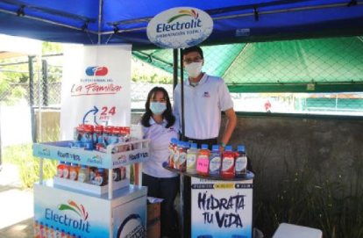
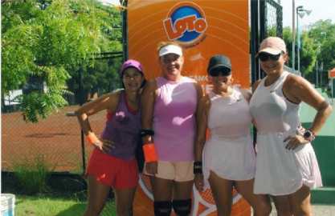
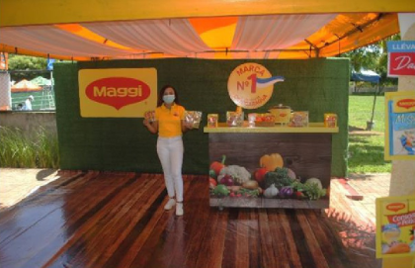
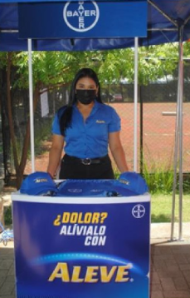
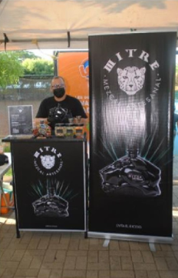
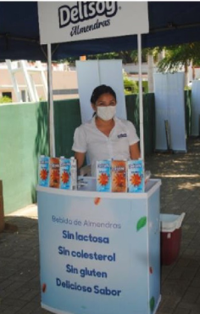
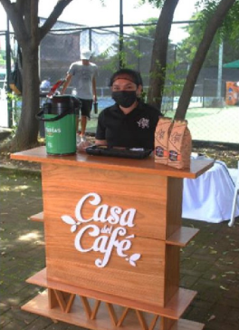

PATROCINADORES
2023

Slide 8
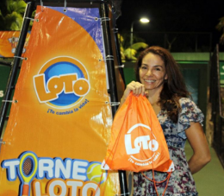

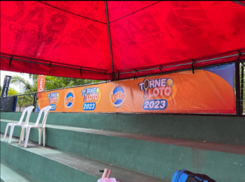
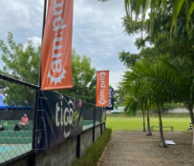
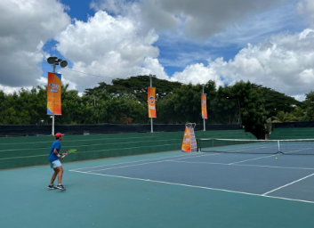
DERECHOS
patrocinadores

Slide 9
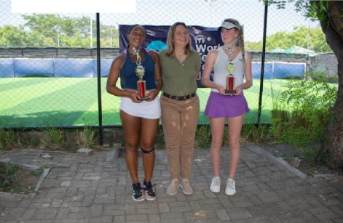
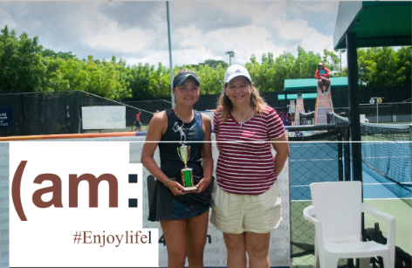
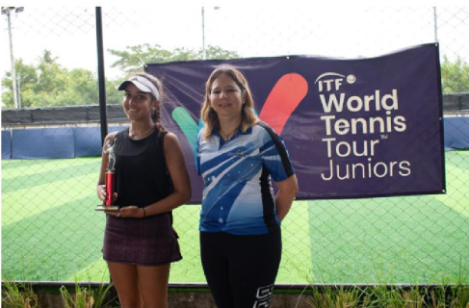
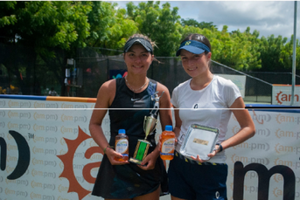
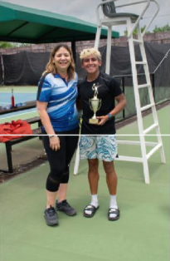
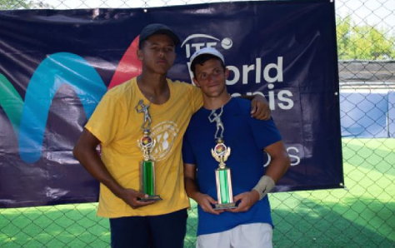
GANADORES
2023
6
3
1
2
4
5

Slide 10


Próximos
TORNEOS

Slide 11


Próximos
TORNEOS

Slide 12






Exhibición de su marca y logo en 20 afiches promocionales, que serán distribuidos en los clubes de Managua.
Derecho a nombrar la actividad como “Torneo junior CLARO”.
Ubicación de 1 Dumie alrededor de la cancha estadio (suministrado por ustedes).
Derecho a colocar 2 toldos en la cancha de tenis central.
Derecho a exhibir su logo en 6 vallas laterales de 2.00mts x 1.00mt en las canchas de tenis (suministradas por ustedes).
Derecho a Stand de Venta y/o promoción de sus productos.
Exclusividad de Categoría de producto.
Cobertura del canal 13 y 14 durante los partidos.
Cobertura por medio de Facebook live en la transmisión de las finales.
Derecho a colocar 6 plumas en el parqueo interno de Sport Slam.
Derecho a colocar branding en 2 nets con el logo de su marca.
Derecho a colocar marca en las sillas de jueces.
Derecho a incluir su logo en los trofeos de los ganadores.
Derecho a incluir 16 banners animados y 6 spots.
Derecho a exhibir su logo en 30 publicaciones de Facebook con un alcance de mas de 10 mil seguidores.
Derecho a exhibir su logo en 30 publicaciones de Instagram con un alcance de mas de 10 mil seguidores.
Valor de la Oferta : US2,500 dólares más iva y 12 trofeos.
▶ Notas : los elementos publicitarios serán suministrados por el patrocinador

